Slide 1
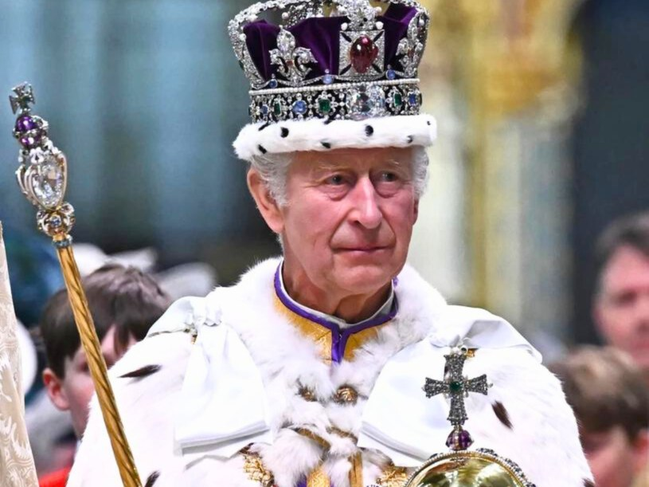
Koronacja króla Karola III
06.05.2023r.

Slide 2
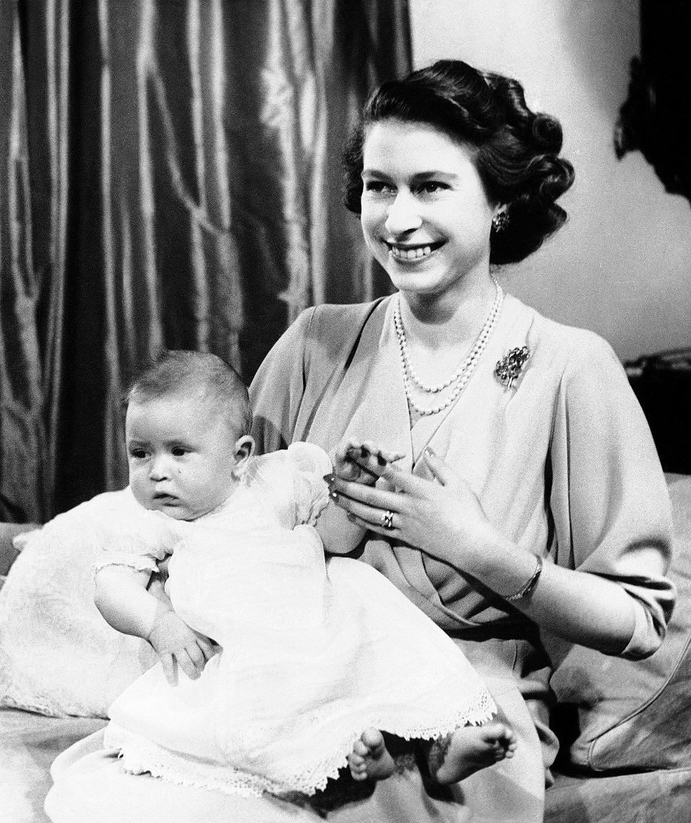
Król Karol III
Urodził się w 1948 roku 14 listopada , więc ma 74 lata.Pochodzi z dynastii Windsorów. Jest pierworodnym synem królowej Elżbiety II i jej małżonka, Filipa, księcia Edynburga. Od urodzenia nosił tytuł jego królewskiej wysokości Księcia Karola z Edynburga. Po śmierci dziadka w 1952, gdy matka wstąpiła na tron Zjednoczonego Królestwa, zajął pierwsze miejsce w linii sukcesji brytyjskiego tronu, otrzymując tytuł księcia Kornwalii. W 1958, w wieku dziesięciu lat, nadano mu tytuł księcia Walii. W 2021 został księciem Edynburga, przejmując tytuł po swoim ojcu, który zmarł 9 kwietnia. Od 20 kwietnia 2011 zajmował pozycję najdłużej oczekującego następcy tronu w historii brytyjskiej rodziny królewskiej[, a 19 września 2013 został najstarszym następcą tronu w dziejach Wielkiej Brytanii]. Po śmierci Elżbiety II, 8 września 2022 został królem Zjednoczonego Królestwa i jednocześnie najstarszym wstępującym na tron brytyjski.

Slide 3
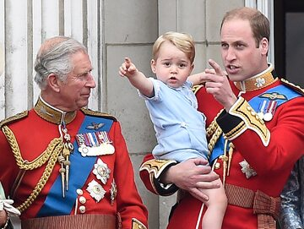
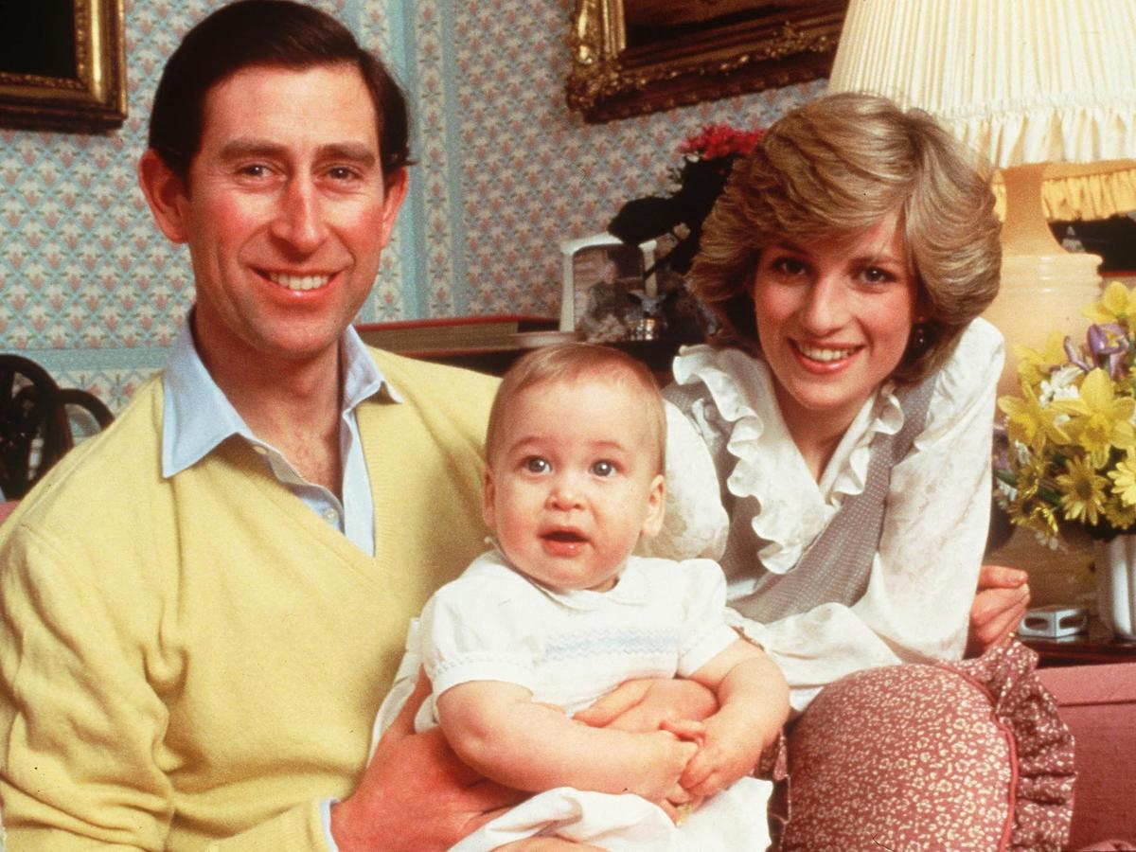
W latach 1981–1996 był żonaty z Dianą Spencer, z którą ma dwóch synów, księcia Wilhelma (ur. 1982) i księcia Henryka (ur. 1984), którzy zajmują kolejno pierwsze i piąte miejsce w linii sukcesji do brytyjskiego tronu. W 2005 wziął ślub z Kamilą Shand, znaną także pod nazwiskiem Parker Bowles. W 1970 ukończył Kolegium Trójcy Świętej Uniwersytetu w Cambridge i został pierwszym brytyjskim następcą tronu w historii, który uzyskał tytuł naukowy. W latach 1971–1976 służył w Królewskich Siłach Powietrznych i w Królewskiej Marynarce Wojennej. Jako następca tronu zaangażowany był w działalność publiczną i charytatywną. Reprezentował swoją matkę w oficjalnych wystąpieniach i patronował ponad 400 organizacjom. W 1976 założył The Prince’s Trust, fundację, która wspiera młodych ludzi w ich dalszym rozwoju.

Slide 4
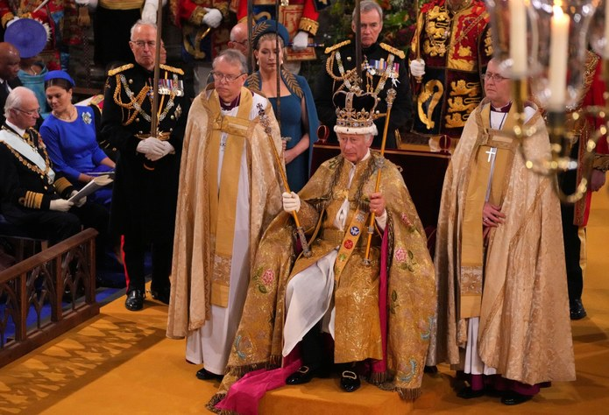
Koronacja
Koronacja króla Karola III odbyła się 06.05.2023r. w Londynie. Siedzącemu na tronie królowi zostały nałożone zbroja,stuła,złoty płaszcz koronacyjny,rękawica i pierścień, zaś do rąk otrzymał jabłko królewskie i berło. Następnie arcybiskup nałożył na głowę Karola III koronę św. Edwarda.W ceremonii uczestniczyło około 2200 osób. To prawie cztery razy mniej niż w koronacji Elżbiety II 70 lat temu. Wśród osób przybyłych do Londynu znalazła się polska para prezydencka : Andrzej Duda wraz z małżonką Agatą.

Slide 5
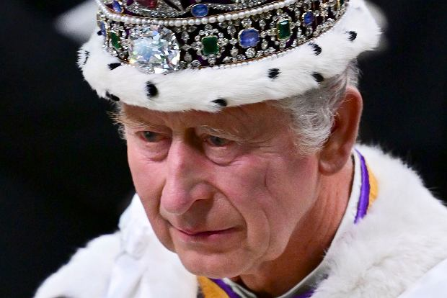
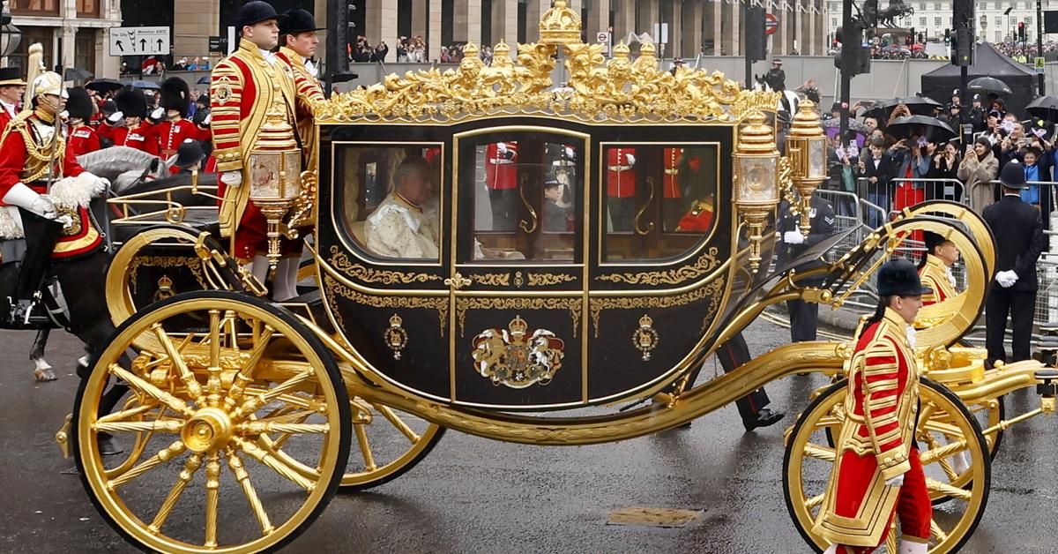
Po zakończeniu koronacji królewska para udała się do Pałacu Buckingham złotą karetą koronacyjną z 1762 r. Za królewską karetą podążali pozostali członkowie rodziny oraz ponad 5000 żołnierzy ze wszystkich rodzajów sił zbrojnych, a także ok. 400 przedstawicieli sił zbrojnych z krajów Wspólnoty Narodów.

Slide 6
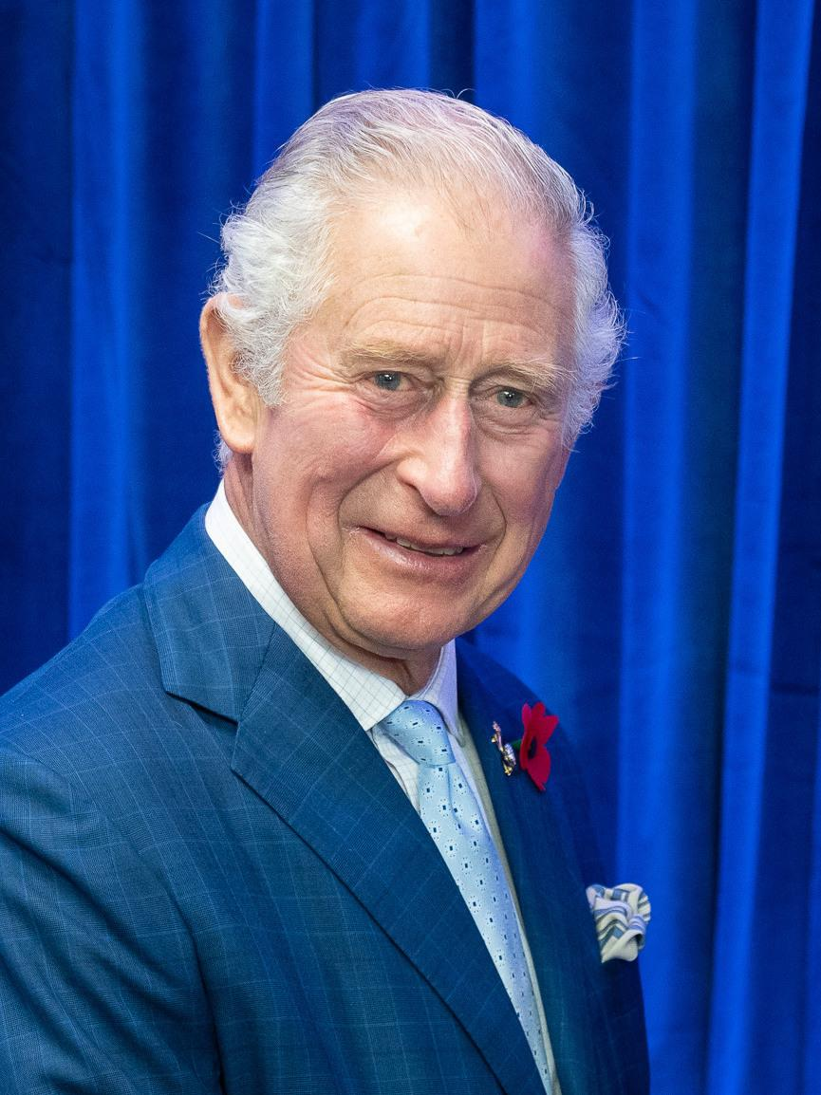
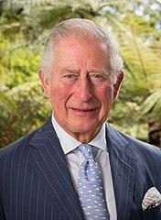
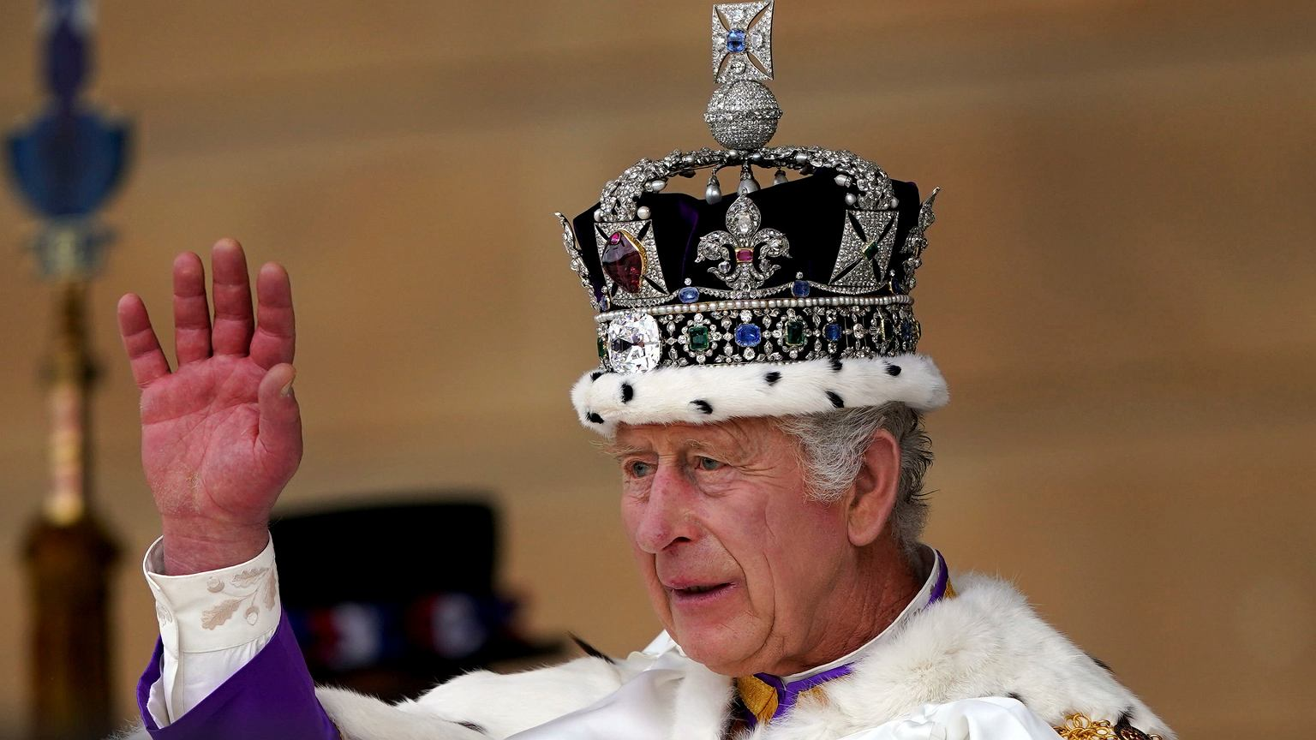
Dziękuję za uwagę!
KONIEC

